Slide 1
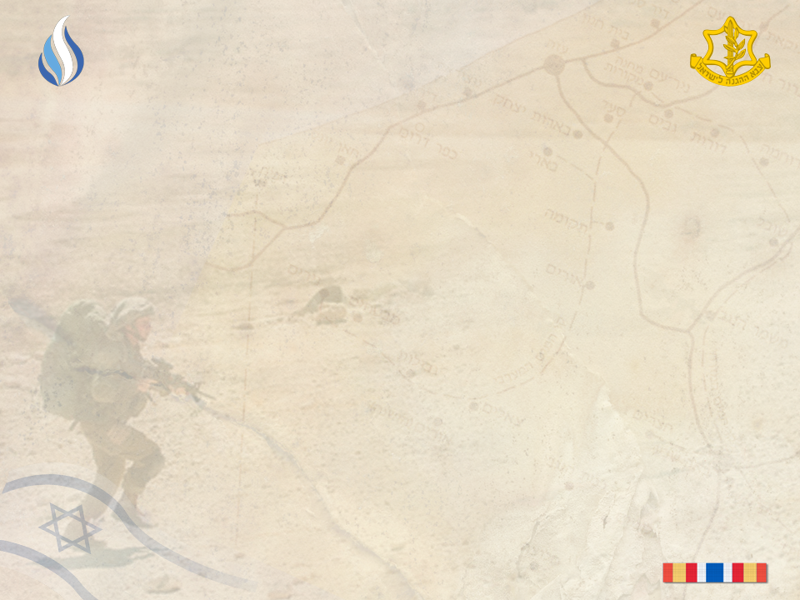
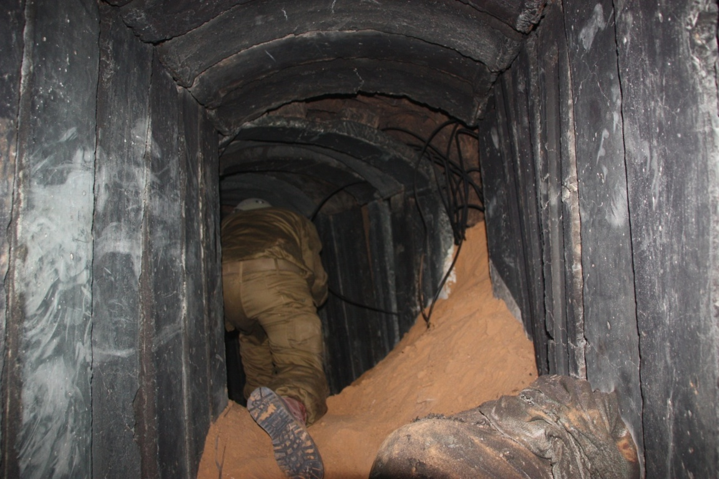
מורשת קרב רפיח מערכת "צוק איתן"
מערך שיעור לחיילים
התמונה נלקחה ממצגת אירוע חניבעל של אגד ארטילרי 215
- שמור -

Slide 2
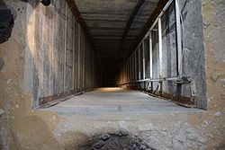
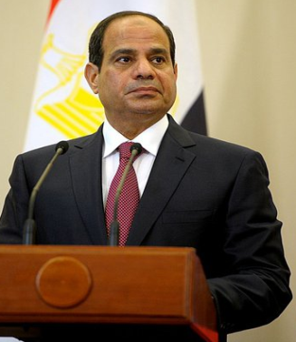
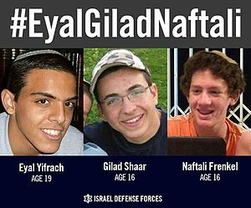
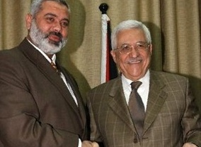
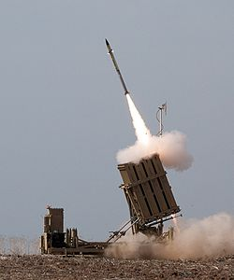
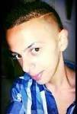
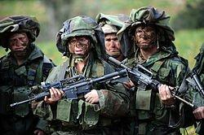
הרקע למערכה
פעילות החמאס באזור עזה,
יהודה ושומרון
חטיפת שלושת הנערים
ממשלת אחדות - חמאס ופת"ח
חילופי שלטון במצרים
איל יפרח, גיל-עד שער ונפתלי פרנקל (ז"ל)
אבו מאזן ואסמאעיל הניה
גנרל א-סיסי
צה"ל יוצא למבצע "שובו אחים" במטרה לאתרם ולפגוע בתשתיות החמאס.
ישראל מסכלת ניסיון סיוע כלכלי של קטאר לחמאס.
הסלמת פעילות החמאס נגד ישראל.
פגיעה כלכלית
בחמאס.
חשיפת פירים תת- קרקעיים
באזור חברון.
שיגור רקטות לעבר ישראל מרצועת עזה
מהומות בירושלים על רקע רצח הנער
יציאת צה"ל למערכת "צוק איתן"
תקיפות חיל האוויר ברצועה.
מוחמד אבו ח'דיר (ז"ל)
- שמור -
Notes:
הרקע למערכה- תמונות:
עליית גנרל א- סיסי לשלטון ופגיעה בתשתיות החמאס
חמאס- הקמת ממשלת אחדות עם הרשות הפלסטינית (אבו מאזן- פת"ח, אסמאעיל הניה- חמאס)
שלושת החטופים והיציאה למבצע "שובו אחים"
גילוי מצבורי נשק גדולים ופירים תת קרקעיים ע"י לוחמי יהל"ם
תחילת שיגור רקטות מרצועת עזה לעבר ישראל (יירוט הרקטות ע"י כיפת ברזל)
יידוי אבנים: מהומות במזרח בירושלים בעקבות רצח הנער הערבי מוחמד אבו ח'דיר ז"ל
7. תחילת מערכת "צוק איתן"

Slide 3
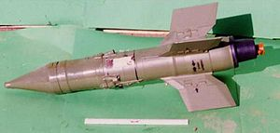
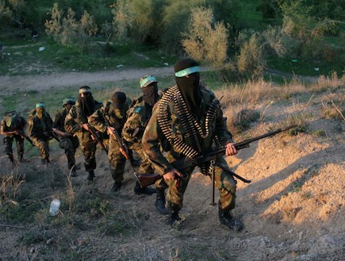
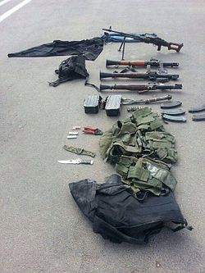
האויב- ארגון החמאס
מאפיינים
10,000 רקטות
בינוניות וארוכות טווח
6 חטיבות- 25,000 מחבלים:
ה"מוראביטון"
גדודי עז
א-דין אל- קאסם
הכוח המבצעי-התקפי
תהליך ההתעצמות
פיתוח התווך התת- קרקעי.
טרור שמקורו מחוץ לרצועת עזה.
- שמור -
Notes:
מאפייני האויב- תמונות:
גדודי עז א-דין אל-קסאם (סד"כ האויב)
טיל נ"ט (אמל"ח)
הרחקת מקור פעולות הטרור מחוץ לתחומי רצועת עזה וחיזוק תשתיות החמאס באיו"ש
פיתוח התווך התת- קרקעי: כלי נשק שנמצאו במנהרות החמאס (התעצמות החמאס)

Slide 4
חטיבה 84 (גבעתי)
אוגדה 634, עזה- בפיקודו של תא"ל מיקי אדלשטיין. האוגדה הגדולה ביותר שפעלה במערכת "צוק
איתן". כללה 5 צוותי קרב חטיבתיים: 2 במאמץ ההגנה (חטמ"ר צפונית וחטמ"ר דרומית) ו-3 התקפיים
(גבעתי, צנחנים, שריון).
חטיבת גבעתי, בפיקודו של אל"מ עופר וינטר, כללה שני גדודי חי"ר (432- צבר; 435) וגדס"ר ששייכים לחטיבה ובנוסף 2 גדודי חי"ר (101- "פתן"; יחידת דובדבן 217), גדוד טנקים 52/401, וגדוד הנדסה 603 שחברו אליה.
החטיבה לחמה במרחב חרבת א'חזעה ומזרח רפיח.
החטיבה פגעה והשמידה 10 מנהרות התקפיות, יותר מכל חטיבה אחרת במערכה.
- שמור -

Slide 5
תחילת המערכה-
תוכנית הפעולה
מטרות המערכה:
הגנת מדינת ישראל בכלל ויישובי הדרום בפרט מפעילות חבלנית עוינת היוצאת מרצועת עזה ובכלל זה: ירי תלול מסלול וחדירות מחבלים מהים, מהאוויר ומהיבשה.
הפסקת הירי תלול המסלול מרצועת עזה לעבר מדינת ישראל.
השמדת מנהרות החמאס ברצועת עזה - מטרה שנוספה לקראת השלב הקרקעי של המבצע.
המשימה:
פיקוד דרום יגן במרחבו, ישתלט על המנהרות ההתקפיות וישמיד אותן, על מנת לחזק את ההרתעה ולהקנות ביטחון לתושבי הדרום.
המערכה הוכרה כמערכה פיקודית - נוהלה על ידי מפקד פיקוד הדרום האלוף סמי תורג'מן.
- שמור -

Slide 6
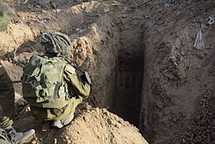
המערכה הקרקעית
17 ביולי- 5 באוגוסט 2014
לאחר תשעת הימים הראשונים של המבצע, בהן צה"ל תקף
מהאוויר בלבד, ב- 17.7.14 החלה כניסת כוחות קרקעיים
לשטח רצועת עזה.
31.7.2014- לאחר 14 ימים של לחימה קרקעית, יצאו רוב
יחידות צוות הקרב החטיבתי של "גבעתי" מחוץ לרצועת עזה, והתחושה הייתה כי המערכה קרבה
לסופה.
- שמור -

Slide 7
משימת החטיבה
משימת החטיבה: צק"ח 84 יתקדם ויתקוף את מרחב דרום- מזרח רפיח, יאתר וישמיד תשתיות מנהור מ"ש" ועד "ש" ועוד 48, על מנת להשמיד את תשתיות המנהור במרחב. משימה צפויה: פשיטה על יעדי אויב בלב השטח הבנוי להעמקת ההישג.
משימת הגדס"ר
משימת הגדס"ר: יפשוט, יאתר וישמיד תשתיות מנהור, ישמיד אויב וינתק מגע עד "ש"+48. כל זאת על מנת להסיר את איום המנהור ההתקפי בגזרתו.
- שמור -

Slide 8
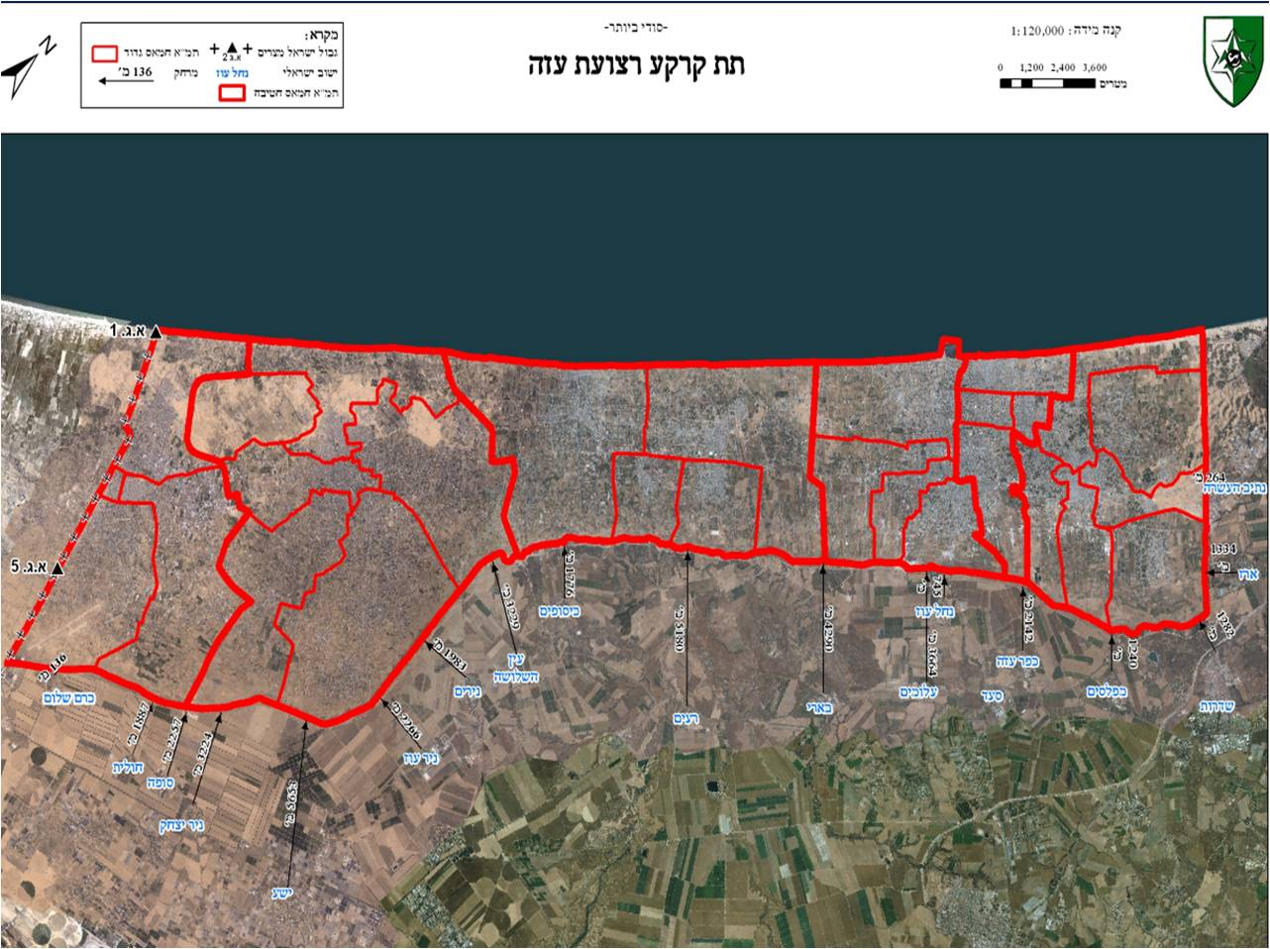
הסיירת נתקלת
1.8.2015- צוותים קטנים של הפלס"ר החטיבתי יוצאים עם שחר לסרוק את המתחם, הנמצא בפאתי רפיח על חורבותיו של היישוב מורג, כדי לנסות ולאתר את המנהרות.
9:00- הכוח מזהה תצפיתנים של החמאס, מתפצל ומאגף את אחד המבנים.
היתקלות הסיירת
רפיח
קווים אדומים- גבולות גזרתים של החמאס
- שמור -

Slide 9
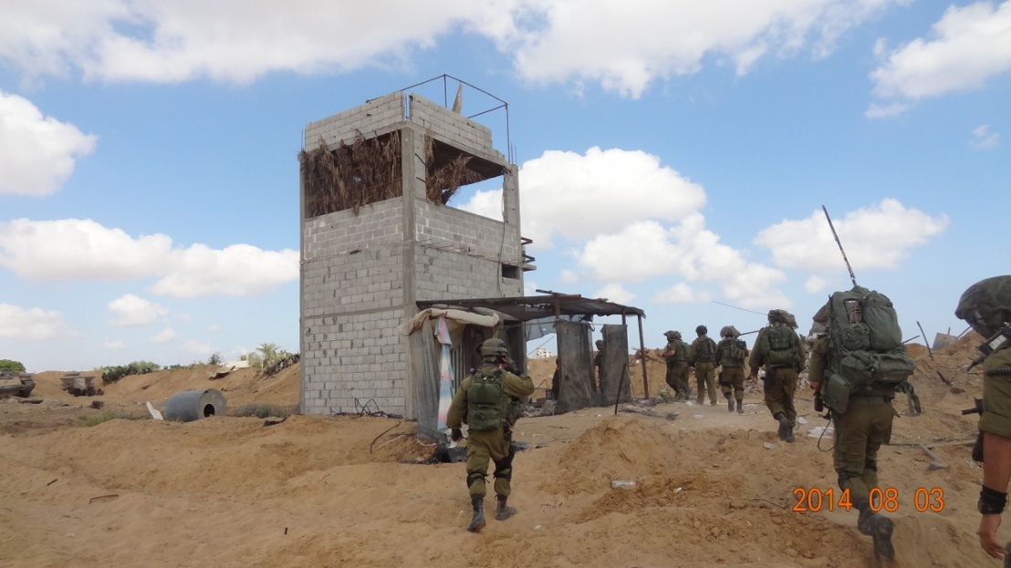
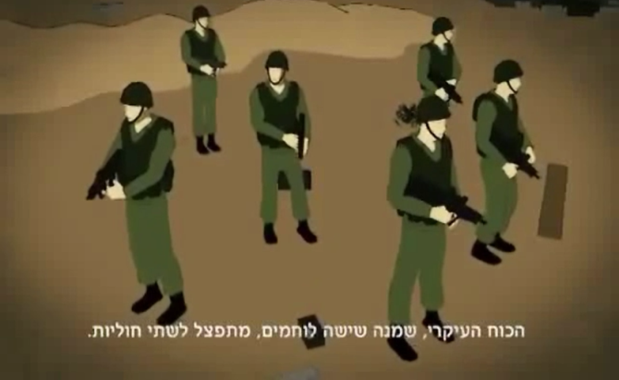
הסיירת נתקלת
9:06- חוליית מחבלים האורבת בין החממות והמבנים פותחת במפתיע באש מטווח קצר מאוד על קבוצת לוחמים. כתוצאה מהירי נפגעים פגיעות קטלניות שלושת הלוחמים בקבוצה: מפקד הפלס"ר, רס"ן בניה שראל, מפקד צוות, סג"ם הדר גולדין והקשר, סמ"ר ליאל גדעוני.
דקות ספורות לאחר מכן מגיע הצוות המקביל ומזהה במקום את גופותיהם של בניה וליאל. סגן יאיר אלקלעי מהצוות המקביל פותח באש לכיוון הנסיגה המשוער של המחבלים ומגלה את אחד הפירים מהם כנראה הגיחו המחבלים.
יחד עם לוחמי הגדס"ר מגיע לאזור לוחם
יחידת 504,שמצלם את הזירה ומאמת
סופית כי סג"ם הדר גולדין נעדר.
מבנה החטיפה-פינה דרום מערבית
זיהוי התצפיתן במרפסת על ידי בניה ז"ל
מבנה החטיפה
נקודת ההיתקלות
התמונה נלקחה ממצגת אירוע חניבעל של אגד ארטילרי 215
לצפייה בסרטון הממחיש את האירוע-
לחצו על התמונה
- שמור -

Slide 10
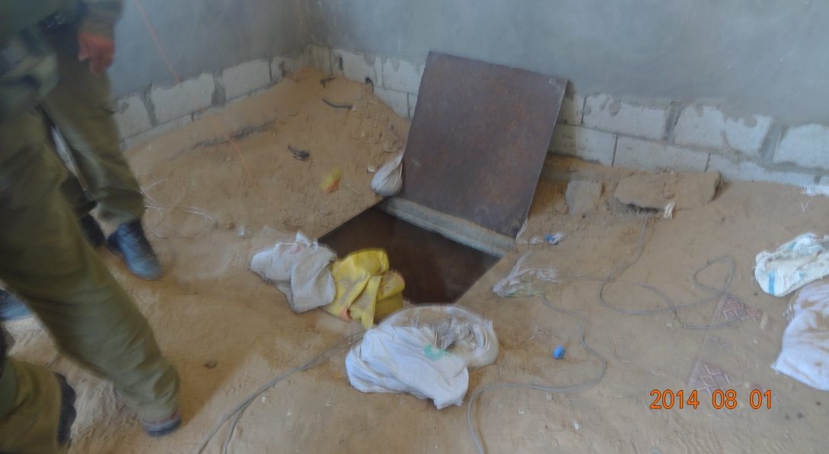
הסיירת נתקלת
9:36- נמצא הפיר ממנו הגיחו החוטפים, ונעשה מאמץ לנטרולו. על בסיס שברי המידע הועלתה השערה לפיה הדר נחטף בעודו פצוע ומועבר ע"י חוטפיו לבית החולים ברפיח. החטיבה יוצאת למערך התקפתי אשר יפורט בהמשך.
9:40- דיווח על החטיפה משודר לכל היחידות בשטח ברשת הקשר, ומוכרז "נוהל חניבעל": יוזמה התקפית של כל הכוחות בשטח במאמץ משולב למנוע את החטיפה ואם לא מתאפשר הדבר לחסום את דרך הנסיגה של
החוטפים.
בפתח פיר החטיפה ניצבו אלי ג'ינו, מפקד הגדס"ר, ומפקדי היחידות שלו, בפני דילמה קשה: האם עליהם להיכנס למנהרה, דבר ממנו ניסו להימנע כל ימי הלחימה, ולסכן בכך את עצמם ואת חבריהם, או להיוותר בחוץ. סגן איתן פונד, סגן מפקד הסיירת, מבקש להיכנס מיידית לפיר ולהתחיל לנהל מרדף בתוך המנהרה.
פיר החטיפה
חוטי תיל
התמונה נלקחה ממצגת אירוע חניבעל של אגד ארטילרי 215
- שמור -

Slide 11
בתוך המנהרה
09:49- ניתנת פקודה מהמג"ד: "תזרקו רימון ותיכנסו בחשיכה".
ראשון התנדב סגן איתן, ומיד קורא לתגבורת לסג"ם מתן חורש. השניים נכנסים עם אקדח ונשק אישי בלבד.
לאחר שהגיעו להתפצלות, התנדבו לתגבורת סגן שקד קידר וסמ"ר צ'אלצ'ו מקונן.
הלוחמים הלכו בחשיכה ובדממה מוחלטות , כאשר אור הפנס מאפשר ראיה של 2-3 מטרים, ומדי פעם ירו ירייה בודדת.
מרגע הכניסה ניתק הקשר האלחוטי עם הכוח בחוץ, ואת הדיווחים העביר מילולית צ'אלצ'ו הרץ הלוך וחזור בחשיכה. הלוחמים איתרו בדרכם פריטים שונים של הדר.
בשלב כלשהו צ'אלצ'ו הפסיק להגיע וצעקות אל תוך הפיר לא נענו. אבירן אלפסי, קצין המבצעים ירד עם חוליה נוספת שכללה את סגן יאיר אלקלעי, סגן שלמה קדוש וסמ"ר מאיר אונטרברג.
התמונה נלקחה ממצגת אירוע חניבעל של אגד ארטילרי 215
- שמור -

Slide 12
בתוך המנהרה
המשך
הלוחמים לקחו סיכון משולש: התקלות בכוח מחבלים, פגיעה ממוקשים או מטענים או היתקלות דו צדדית עם הכוח מלפנים.
שתי החוליות גילו ציוד נוסף של הדר החטוף.
בינתיים סא"ל אלי, מפקד הגדס"ר, מבקש לרדת למנהרה, סמל יחיאל דן מתנדב לרדת במקומו. הוא קורא לכוח בפנים, לא מקבל תשובה ויוצא חזרה. רגעים ספורים לאחר מכן ניתנת הפקודה לכל הכוחות במנהרה לצאת החוצה, ומועברת בצעקות לשמונת הלוחמים בפנים.
שמונת לוחמי הסיירת קיבלו עם תום המבצע יחד עם יחיאל דן, קשר המג"ד, אותות הצטיינות ומופת על אומץ ליבם בנוסף לאות הצטיינות גדודי.
התמונה נלקחה ממצגת אירוע חניבעל של אגד ארטילרי 215
- שמור -

Slide 13
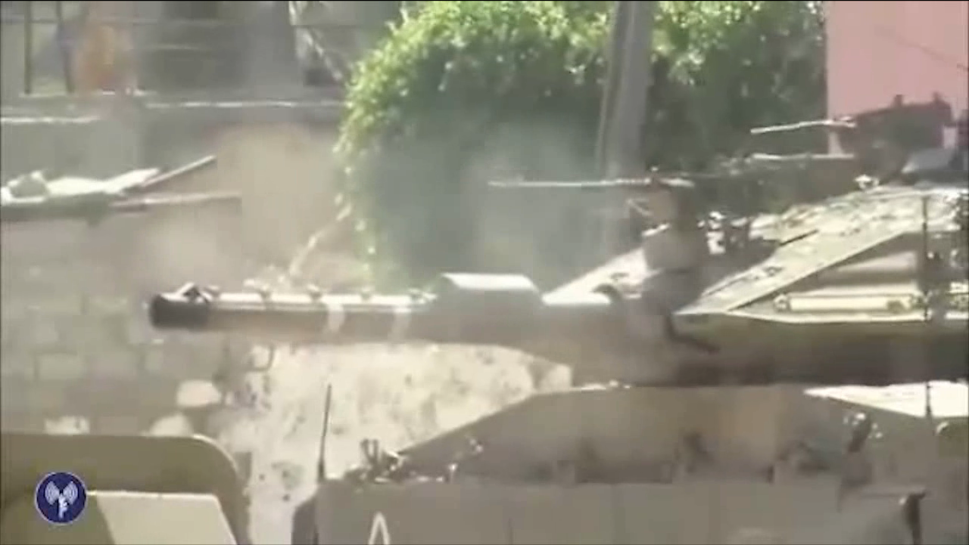
המהלך החטיבתי המקביל- חניבעל
עם הכרזת נוהל חניבעל- יצאה כל החטיבה בתנופה אדירה להתקפה במרחב רפיח בכדי לחסום את דרכם של החוטפים. היה חשש שאירוע החטיפה יתרחב מחייל אחד לשמונת הלוחמים שנכנסו למנהרה, וכן חשש למצבו של החייל החטוף.
בין השאר, כלל המהלך החטיבתי את האלמנטים הבאים:
בהתאם להערכה הראשונית מונחתת ע"י הארטילריה והיחידות המסייעות מכת אש מאסיבית אך מדויקת מאוד, שתוכננה מראש לאירוע מסוג זה ומטרתה חסימת דרכי הנסיגה של החוליה החוטפת.
סא"ל דהן, מג"ד הטנקים, וסגנו, הובילו את אנשיהם בבהילות בדרך לא מטוהרת, במשך 13 ק"מ בשטח אויב כשהם בראש, עד שהגיעו לעורף האויב.
כתוצאה מהירי נגרם לאויב הרס רב. לוחמי "צבר" נתקלו במחבלים שנכנעו.
כדי למנוע פגיעה הדדית של כוחות לוחמים זה בזה, קיבל מערך התקשוב מטוס ממסר שטס לאורך כל שעות הלחימה והפך את התקשורת לקלה וזמינה.
לצפייה בסרטון על הקרב החטיבתי- לחץ כאן
10:32- פחות משעה וחצי לאחר תחילת האירוע, יצאו שמונת הלוחמים מהמנהרה ודווחו על מה שנמצא בה.
- שמור -

Slide 14
תוצאות
הפעולה המשולבת, של הלוחמים ושל אנשי השלישות, הרבנות ואיתור הנעדרים הביאה לכך שניתן היה להכריז
על סג"ם הדר גולדין ז"ל כחלל צה"ל. ביוני 2016 הוחלט כי סג"ם הדר יוגדר כחלל במעמד שבוי ונעדר.
הפלס"ר, הגדס"ר, והחטיבה כולה הצטיינו באירוע זה במהירות הביצוע, בנחישות ובמקצועיות שהופגנה.
בתקרית נהרגו שלושה לוחמי צה"ל- רס"ן בניה שראל ז"ל, סג"ם הדר גולדין ז"ל וסמ"ר ליאל גדעוני ז"ל.
מידע מודיעיני וממצאים בשטח העלו כי נהרגו 41 פלשתינאים בתקרית. 12 מתוכם מחבלים חמושים באופן
וודאי. על פי דיווחי האויב נהרגו כ-100 פלשתינאים.
צוות הקרב החטיבתי כולו קיבל 24 אותות ועיטורים אישיים ויחידתיים- המספר הגבוה ביותר של העיטורים
מקרב כל החטיבות שלחמו בצוק איתן.
- שמור -

Slide 15
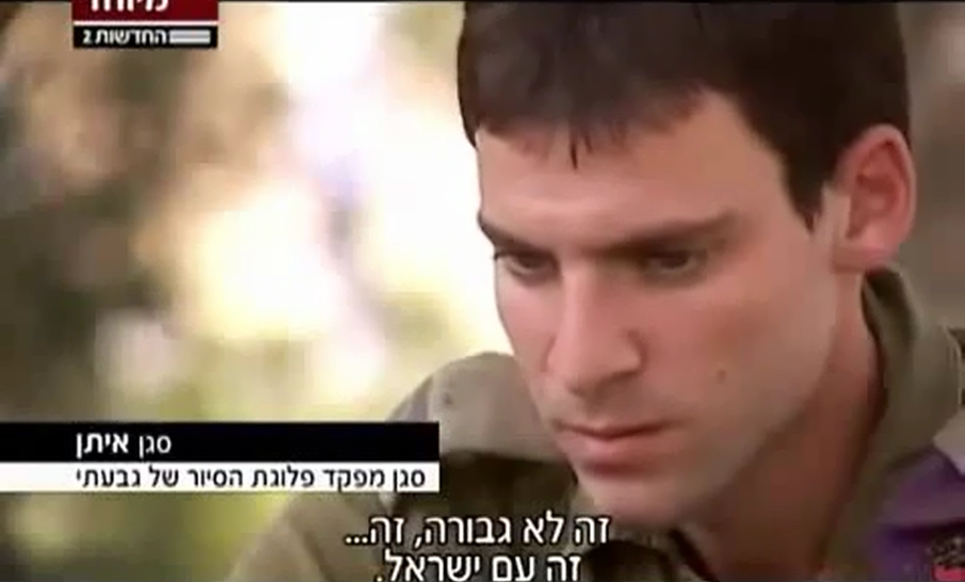
דיון
לצפייה בראיון עם איתן פונד לחצו על התמונה
- שמור -

Slide 16
דיון
כיצד הרגשתם כששמעתם את סיפור קרב? האם ישנה אמירה בסיפור שהזדהיתם איתה באופן מיוחד?
מה לדעתכם חשו איתן והלוחמים הנוספים במהלך האירוע?
כיצד באה לידי ביטוי מקצועיות החיילים באירוע?
מה היו הקווים המנחים שהובילו את הלוחמים במהלך האירוע?
אופיו המיוחד של שדה הקרב גורם להיווצרות עקת קרב. כיצד ניתן להתמודד עם תחושת אי הוודאות
ובתוך כך לחתור ליוזמה והתקפיות?
מהי הדילמה הערכית שעלתה מסיפור הקרב/לחימה? מה השפיע על קבלת ההחלטה? האם ניתן היה
לפעול בדרך אחרת?
- שמור -

Slide 17
ניתוח האירוע על פי ערכי הלחימה של צה"ל
ככלל, ערכי צה"ל יושמו על ידי לוחמי צה"ל ולוחמי צוות הקרב החטיבתי של "גבעתי" במערכה, כאשר הראשון שבהם הוא הגנה על אזרחי המדינה ותושביה.
דבקות במשימה וחתירה לניצחון: החתירה לעמידה באתגרים גם מול סכנות ותנאים קשים היוותה קו מנחה לחיילים ולמפקדים בכל שלבי הלחימה.
אחריות: באה לידי ביטוי בניסיונות למניעת החטיפה וסיכולה תוך כניסת הלוחמים והמפקדים למנהרה.
דוגמא אישית ורעות: המפקדים, מעבר לדוגמא האישית שהפגינו בהיותם ראשונים להתנדב ולהסתכן כשנוצר צורך, הקפידו לחלוק עם חייליהם את כל מה שהתרחש בשטח. ניתן לראות דוגמא אישית בפעולותו של סגן מפקד הסיירת, סגן איתן פונד – מרגע שהבין את מתווה החטיפה דרך הפיר, האמין כי ביכולתו להביא לשיבושה או סיכולה ופעל לשם כך תוך סיכון עצמי, וכן בפעולתו של מג"ד הטנקים שיצא בראש הכוח לאיגוף ארוך ומסוכן.
מקצועיות: באה לידי ביטוי בהכנת תוכנית חירום מראש ובדרך תפעולה בשטח: התקפת החטיבה כולה שנעשתה במרחב לא מוכר תוך מתן פקודות בקשר ללא זמן היערכות והתקיימה באופן מקצועי ביותר.
- שמור -

